Slide 1


Эта фигура предназначена
для вставки изображения.
Для этого, выделите белую часть фигуры.
Во вкладке «Формат фигуры» перейдите в:
Заливка -> Рисунок или текстура.
Нажмите кнопку «Вставить»
и укажите сохраненное у вас
на диске изображение.
2026-жылдын январь-сентябрындагы
Кыргыз Республикасынын
социалдык-экономикалык өнүгүүсү

Slide 2
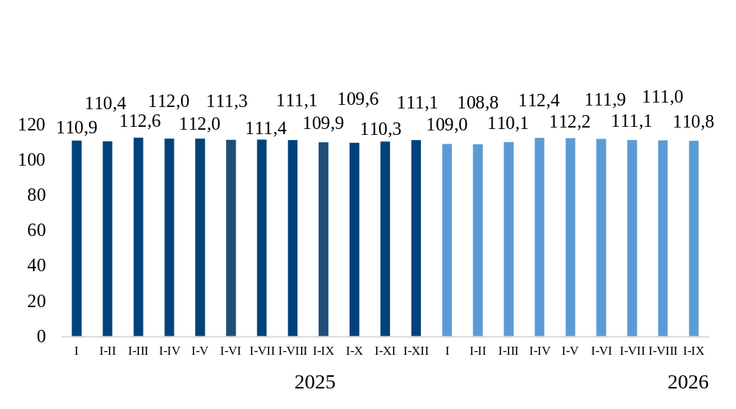
Ички дүң продукт
(мурунку жылдын тийиштүү мезгилине карата пайыз менен)
Реалдуу ИДПнын өсүү темпи
110,8%
Номиналдык ИДП
1 640,9 млрд. сом

Slide 3
Ички дүң продуктунун түзүмү
(жыйынтыкка карата пайыз менен)
48,7%
Кызмат көрсөтүү тармактары
35,9%
Товар өндүрүү тармактары
15,4%
Продуктуларга таза салыктар

Slide 4
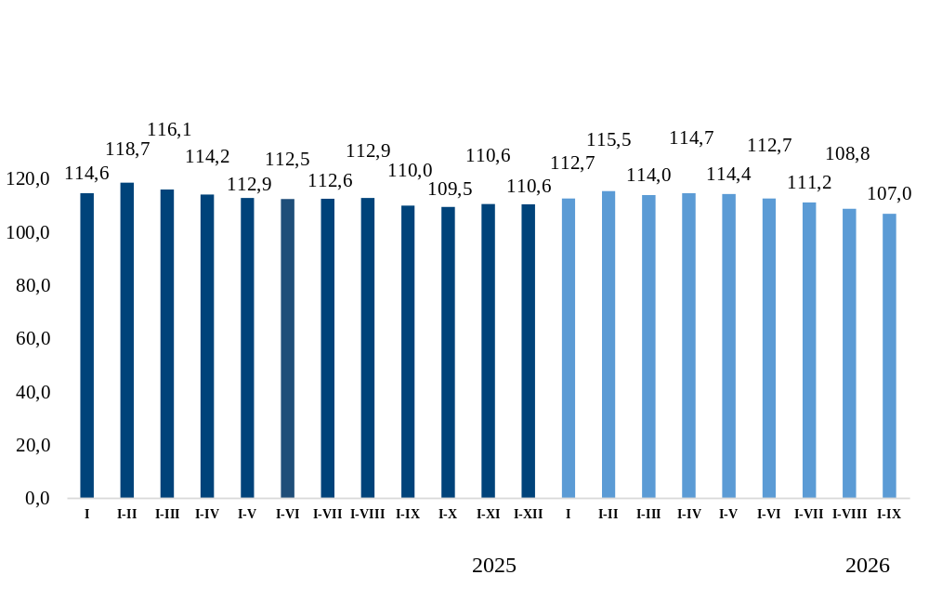
Өнөр жай продукциясы
      (мурунку жылдын тийиштүү мезгилине карата пайыз менен)
Өсүү темпи
107,0%
Өнөр жай өндүрүшүнүн көлөмү
685,4 млрд. сом

Slide 5
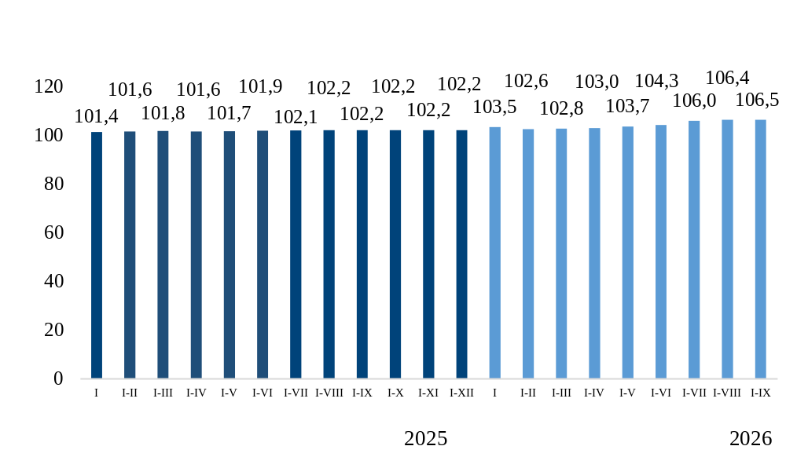
Айыл чарбасынын дүң продукциясы
Өсүү темпи
    (мурунку жылдын тийиштүү мезгилине карата пайыз менен)
106,5%
Айыл чарбасынын дүң продукциясы
399,5 млрд. сом
108,9% - өсүмдүк өстүрүүчүлүк
104,0% - мал чарбачылык

Slide 6
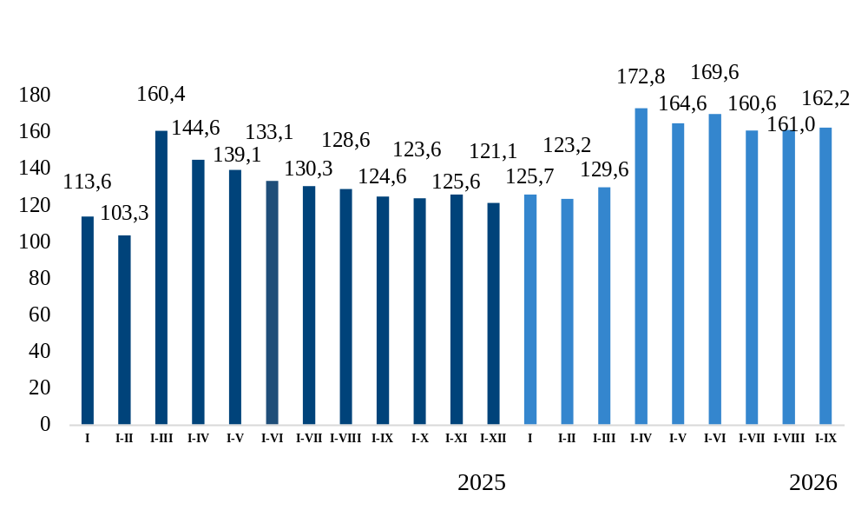
Курулуштун дүң продукциясы
(мурунку жылдын тийиштүү мезгилине карата пайыз менен)
Өсүү темпи
162,2%
Дүң чыгарылыш
380,0 млрд. сом
Notes:
Нужны данные к графику и инвестиции спросить

Slide 7
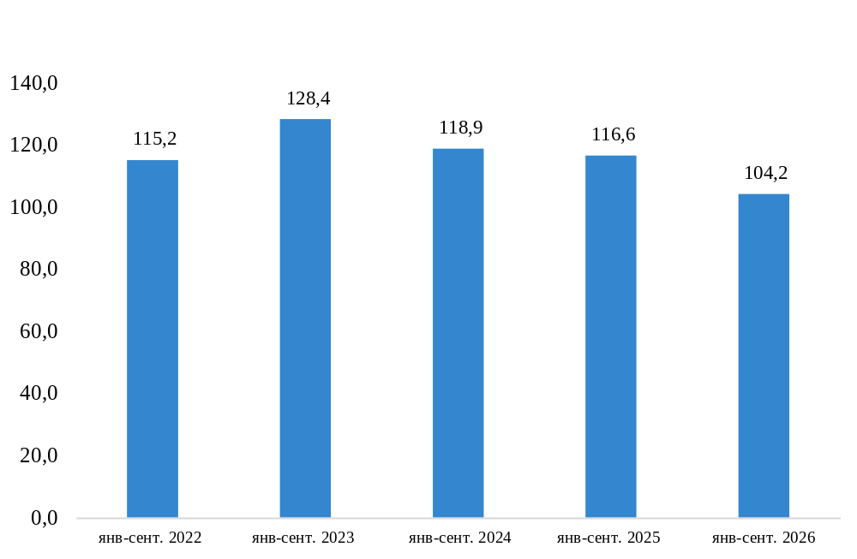
Дүң жана чекене соода жүгүртүү
(мурунку жылдын тийиштүү мезгилине карата пайыз менен)
Өсүү темпи
104,2 %
Дүң жана чекене соода, автоунааларды жана мотоциклдерди оңдоонун жалпы көлөмү
1 639,5
млрд. сом

Slide 8
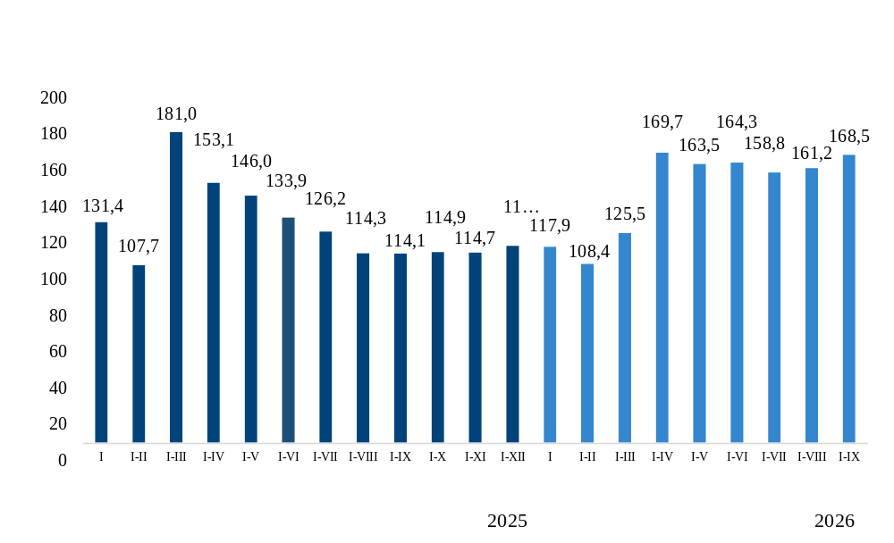
Негизги капиталга инвестициялар
(мурунку жылдын тийиштүү мезгилине карата пайыз менен)
Өсүү темпи
168,5%
Дүң чыгарылыш
365,7 млрд. сом
Notes:
Нужны данные к графику и инвестиции спросить

Slide 9
Импорттун көлөмү
2026-жылдын январь-августундагы
экспорт жана импорт товар жүгүртүүсүнүн түзүмү
(мурунку жылдын тийиштүү мезгилине карата пайыз менен)
81,0%
Импорт
19,0%
Экспорт
Экспорттун көлөмү
(мурунку жылдын тийиштүү мезгилине карата пайыз менен)

Slide 10
ЕАЭБге мүчө мамлекеттер менен импорттун көлөмү
4 331,2 млн. АКШ доллары
Россия
(64,5%)
Казакстан (32,7%)
(мурунку жылдын тийиштүү мезгилине карата пайыз менен)
2026-жылдын январь-августундагы ЕАЭБге мүчө мамлекеттер менен
өз ара соодасынын көлөмү
ЕАЭБге мүчө мамлекеттер менен экспорттун көлөмү
(мурунку жылдын тийиштүү мезгилине карата пайыз менен)

Slide 11
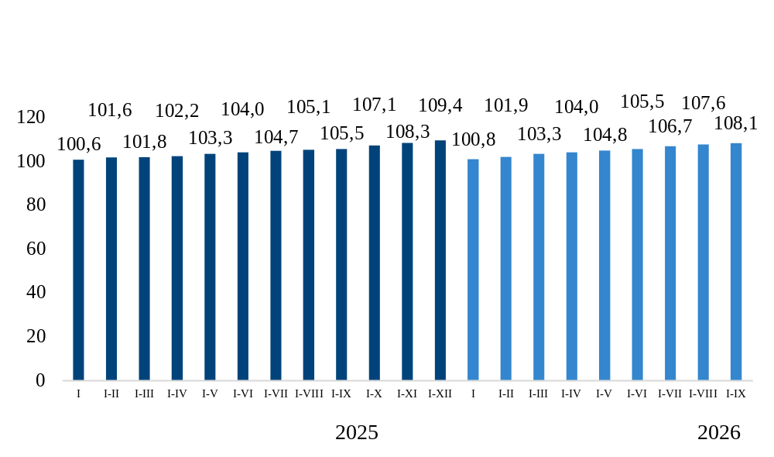
107,0%
108,0%
106,8%
111,8%
Тамак-аш азыктар жана алкоголсуз суусундуктар
Алкоголдук ичимдиктер жана тамеки азыктары
Азык-түлүк эмес товарлар
Кызмат көрсөтүү
Керектөө бааларынын индекси
(мурунку жылдын декабрына карата)
Notes:
уточнить

Slide 12
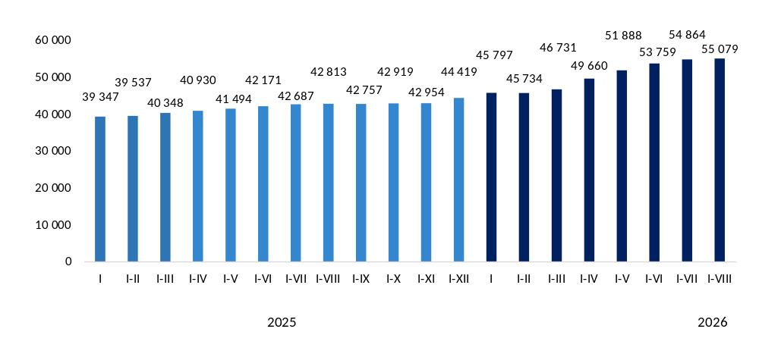
2026-ж. январь-август айларындагы
орточо айлык номиналдык эсептелген эмгек акы
(СОМ)
Notes:
уточнить

Slide 13






Биз социалдык тармактарда:
Facebook
Instagram
Telegram

